Slide 1
КОНСТИТУЦИОННОЕ СУДОПРОИЗВОДСТВО
10 класс

Slide 2
План урока:
Повторение ранее изученного материала
А) Процессуальное право (повторение + задание)
Б) Гражданский процесс (повторение + задание)
В) Арбитражный процесс (повторение + задание)
Г) Уголовный процесс (повторение + задание)
Д) Административная юрисдикция (повторение + задание)
Изучение нового материала:
А) Понятие Конституционное судопроизводство
Б) Цель Конституционного судопроизводства
В) Судьи Конституционного Суда
Г) Основные принципы Конституционного Суда
Д) Основные стадии Конституционного судопроизводства
3. Задания для закрепления и рекомендации

Slide 3
1.Повторение ранее изученного материала
Дорогие ребята, мы с вами начали изучать главу III «Правовое регулирование общественных отношений». В начале работы со слайдовой презентацией напишите в тетрадях тему и цель урока: изучение основ конституционного судопроизводства. Оформление в тетрадях продолжаем: свой план по презентации и запись выводов, терминологии. Выполнение д/з и работа на сайте решу ЕГЭ.
А)Процессуальное право определяет правила реализации и защиты материальных прав.
Следовательно, материальные нормы определяют, какие именно права и обязанности у нас есть, а процессуальные – каким образом мы сможем защитить наши права, если кто-то не исполняет своих по отношению к нам обязанностей.

Slide 4
Процессуальное право Повторение ранее изученного материала
Задание №1
ГРУППА ОТРАСЛЕЙ ПРАВА | ОТРАСЛИ ПРАВА
... право | Конституционное право, гражданское право, трудовое право, административное право, экологическое право, семейное право и др.
Процессуальное право | Гражданское процессуальное право, уголовно-процессуальное право и др.

Slide 5
Гражданский процесс Повторение ранее изученного материала
Гражданско-процессуальное право регулирует рассмотрение гражданских дел в суде, в том числе порядок и последовательность процессуальных действий, права и обязанности участников процесса.
Задание №2. Соотнесите процессуальные действия и виды процессов, в рамках которых могут быть осуществлены данные процессуальные действия.
ПРОЦЕССУАЛЬНОЕ ДЕЙСТВИЕ ВИД ПРОЦЕССА
А) Предъявление иска 1) уголовный
Б) Издание судебного приказа 2) гражданский
В) Вынесение приговора
Г) Возбуждение исполнительного производства
Д) Проведение обыска

Slide 6
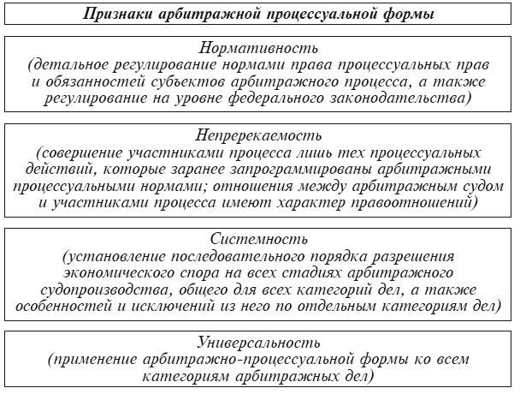
Арбитражный процесс Повторение ранее изученного материала
Арбитражный процесс – это процесс прохождения дел в арбитражных судах. Его цель – рассмотрение и разрешение экономических споров, споров в области бизнеса и других дел, отнесённых к компетенции арбитражных судов.

Slide 7
повторение + задание
Задание №3 Установите соответствие между функциями судопроизводства и видами, для которых они характерны: к каждой позиции, данной в первом столбце, подберите соответствующую позицию из второго столбца.
ФУНКЦИИ СУДОПРОИЗВОДСТВА ВИДЫ СУДОПРОИЗВОДСТВА
A) защита личности от необоснованного обвинения
Б) изобличение подозреваемого, 1) уголовное судопроизводство обвиняемого в совершении преступления
B) разрешение экономических споров 2) арбитражное судопроизводство
Г) принятие решения о виновности обвиняемого судом
Д) защита прав субъектов хозяйствования

Slide 8
Уголовный процесс и Административная юрисдикция Повторение ранее изученного материала
Уголовный процесс – это упорядоченная уголовно-процессуальным кодексом деятельность специально уполномоченных на то субъектов, направленная на установление события преступления, лиц, виновных в его совершении, а также принятие всех предусмотренных законом мер для их наказания в соответствии с уголовным законодательством.
Административная юрисдикция в своем основании содержит рассмотрение и урегулирование дел об административных правонарушениях и индивидуальных дел об административных правовых спорах в порядке и объеме, которые определенны административными процедурами и административно-процессуальными нормами.

Slide 9
повторение + задание
Задание №4 Установите соответствие между видами проступков и предусмотренными за них санкциями: к каждой позиции, данной в первом столбце, подберите соответствующую позицию из второго столбца.
САНКЦИИ ВИДЫ ПРОСТУПКОВ
A) взыскание неустойки 1) административные
Б) лишение прав управления транспортным средства 2) гражданско-правовые
B) объявление выговора 3) дисциплинарные
Г) увольнение
Д) возмещение убытков

Slide 10
Изучение нового материала Понятие Конституционное судопроизводство
Конституционное судопроизводство- рассмотрение определенных дел в Конституционном Суде(КС). КС РФ действует на основании Конституции РФ, Конституционного закона «О Конституционном Суде РФ» и Регламента Конституционного Суда.
В отличие от других судебных систем Конституционный Суд РФ и соответствующие суды регионов не образуют единую вертикальную систему; Конституционный Суд РФ не является вышестоящим для региональных, не вправе пересматривать их решения. Решения всех конституционных судов не обжалуются.

Slide 11
Изучение нового материала Понятие Конституционное судопроизводство

Slide 12
Изучение нового материала Цель Конституционного судопроизводства
Целью конституционного правосудия является охрана и защита конституции, обеспечение ее верховенства и прямого действия на всей территории государства, т. е. установление конституционности в обществе и государстве.
Задачами деятельности КС служат обеспечение, охрана и защита основ конституционного строя, фундаментальных конституционных ценностей и достижение конституционных идеалов.

Slide 13
Изучение нового материала Судьи Конституционного Суда
1)Состоит из 19 судей, назначаемых на должность Советом Федерации Федерального Собрания Российской Федерации по представлению Президента Российской Федерации.
2)Конституционный Суд осуществляет деятельность при наличии ¾ состава.
3)Судьей может быть: гражданин РФ, с безупречной репутацией; высшим юридическим образованием; стаж-15 лет;
4)Назначение рассматривается в течении 2 недель
5)Подчиняются только Конституции РФ
6)Судья не может быть депутатом
7)Занимать государственные или общественные должности
8)Иметь практику и т.д
9)Разрешается преподавательская, научная , творческая деятельность
10)Не могут принадлежать к политическим партиям и движениям, вести агитацию
11)Возраст- от 40-70 лет, кроме председателя
12)Снимаются с должности решением Конституционного Суда

Slide 14
Изучение нового материала Основные принципы Конституционного Суда
Независимость судей
Коллегиальность
Гласность
Устность разбирательства
Язык судопроизводства
Непрерывность судебного заседания
Состязательность и равноправие сторон

Slide 15
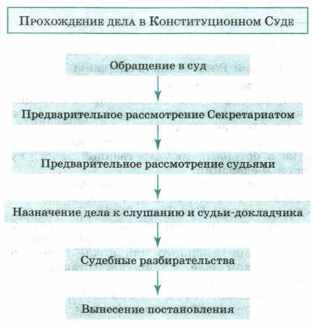
Изучение нового материала Основные стадии Конституционного судопроизводства
1.Обращение в КС РФ. Поводом к рассмотрению дела в КС РФ является обращение в КС РФ в форме запроса, ходатайства или жалобы Основание для рассмотрения дела- правовая неопределенность в вопросе о том, соответствует ли Конституции РФ закон, иной нормативный акт, договор между органами государственной власти, не вступивший в силу международный договор.
2.Предварительное рассмотрение обращения Секретариатом. Обращения, поступающие в КС РФ, подлежат обязательной регистрации, после чего изучаются Секретариатом, который обращает внимание на формальные несоответствия, например: обращение явно не подведомственно КС РФ; по форме не отвечает требованиям закона; не оплачено гос. пошлиной.

Slide 16
Изучение нового материала
3.Предварительное рассмотрение обращения судьями. По указанию Председателя КС РФ один или несколько судей анализируют обращение и дают предварительный ответ на вопрос, заданный в обращении.
4.Назначение и подготовка дела к слушанию.
5.Судебное разбирательство. Решение КС РФ принимается открытым голосованием путем поименного оправа судей. Решение КС РФ считается принятым, если за него проголосовало большинство участвовавших в голосовании судей.
6.Вынесение постановления

Slide 17
Задания для закрепления и рекомендации:
Задание №1 В конце 90-х годов вышел закон, согласно которому администрация предприятий обязана была увольнять работников пенсионного возраста, имевших трудовой стаж, достаточный для получения полной пенсии. Несколько уволенных на этой основе пенсионеров за восстановлением своих прав обратились в
1) Европейский Суд по правам человека
2) Верховный Суд
3) Арбитражный Суд
4) Конституционный Суд

Slide 18
Задания для закрепления и рекомендации:
Задание №2 Возвращаясь с работы в 8 часов вечера, гражданин Р. начинает в квартире ремонтные работы, которые заканчиваются около полуночи, что мешает отдыхать соседям. Соседи обратились в суд. Этот спор подведомствен суду
1) мировому
2) присяжных
3) конституционному
4) арбитражному

Slide 19
Задания для закрепления и рекомендации:
Задание №3 Индивидуальное частное предприятие «Таёжные коренья и травы» предъявило иск к муниципальной аптеке по поводу нарушения условий предоставления ему в аренду помещения.
В каком суде будет рассмотрен данный иск?
1) в арбитражном
2) в суде общей юрисдикции
3) в мировом
4) в конституционном

Slide 20
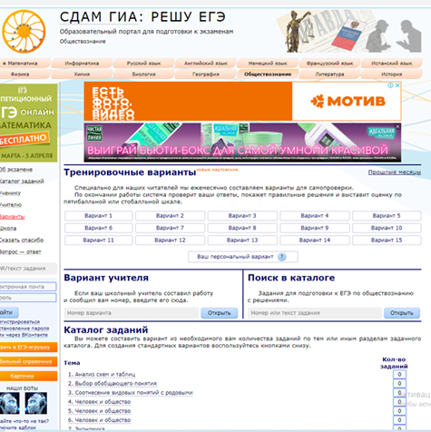
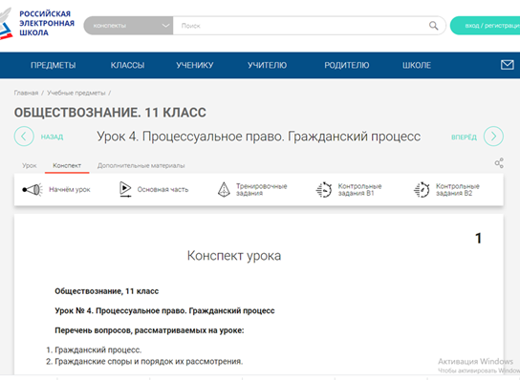
Задания для закрепления и рекомендации:
Дорогие ребята! Для эффективной подготовки и понимания материала рекомендую прослушать на сайте Российская электронная школа Урок 31 Гражданские правоотношения (для повторения), а также решать задания на сайте РЕШУ ЕГЭ https://soc-ege.sdamgia.ru/.

Slide 21
Литература и интернет сайты для подготовки дз
Учебник: Обществознание. 10 класс: учеб. для общеобразоват. Организации : базовый уровень / Л.Н. Боголюбова,
РЕШУ ЕГЭ Обществознание // https://soc-ege.sdamgia.ru
РОССИЙСКАЯ ЭЛЕКТРОННАЯ ШКОЛА // https://resh.edu.ru

